Slide 1
Thứ ba ngày 28 tháng 12 năm 2021
Tiếng Việt
Bài 72: ươm, ươp

Slide 2
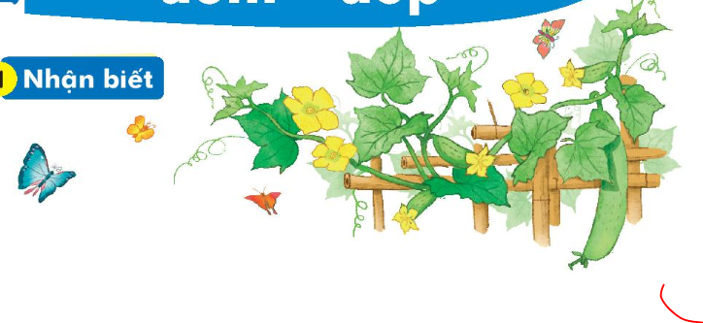
1
Nhận biết
Hoa mướp vàng ươm, bướm bay rập rờn.
ướp
ươm
ươm

Slide 3


ươm

Slide 4
ươp

Slide 5
ươm
ươp

Slide 6
2
Đọc
b
ươm
bướm

Slide 7
chườm
đượm
gươm
ướm
lượm
mướp
nượp
ướp

Slide 8
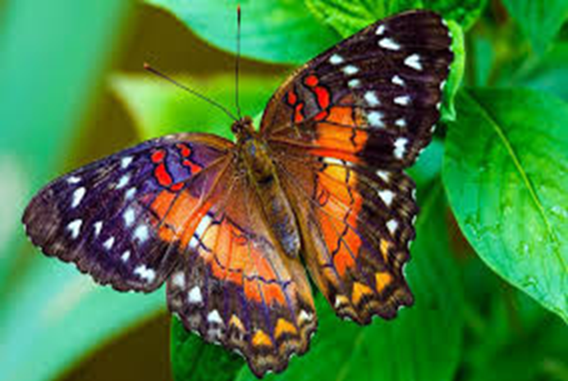

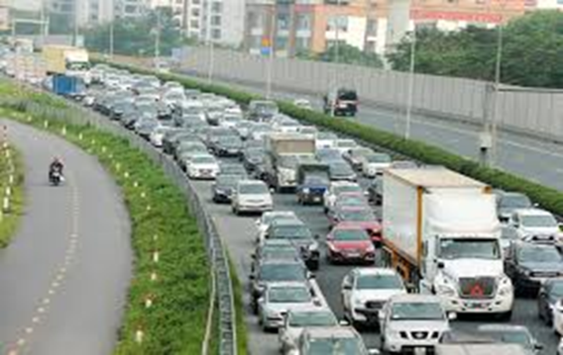
2
Đọc
con bướm
nườm nượp
giàn mướp

Slide 9
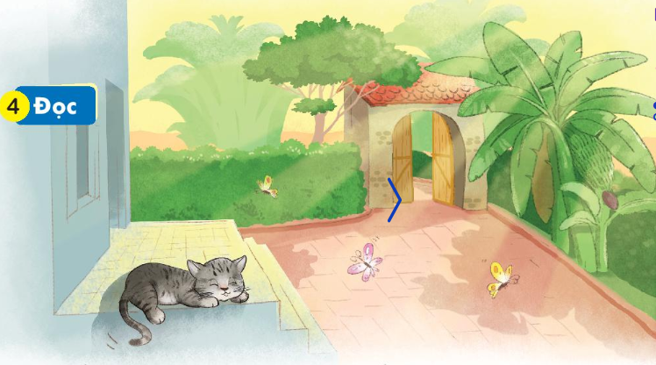
4
Đọc
Nắng vàng ươm như mật trải khắp sân. Chú mèo mướp thảnh thơi nằm sưởi nắng bên thềm. Mắt chú lim dim ra điều thích thú. Mấy sợi ria mép rung rinh. Đừng thấy mèo ta hay nằm dài mà nghĩ chú lười. Sưởi nắng giúp mèo dẻo dai hơn đấy.

Slide 10
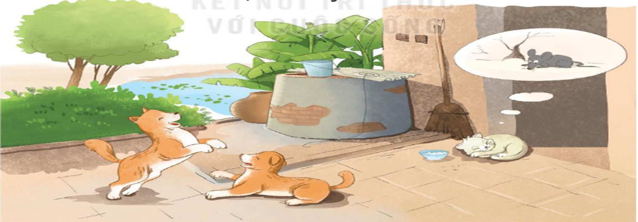
5. Nói
Vật nuôi yêu thích

Slide 11




Viết bảng

Slide 12
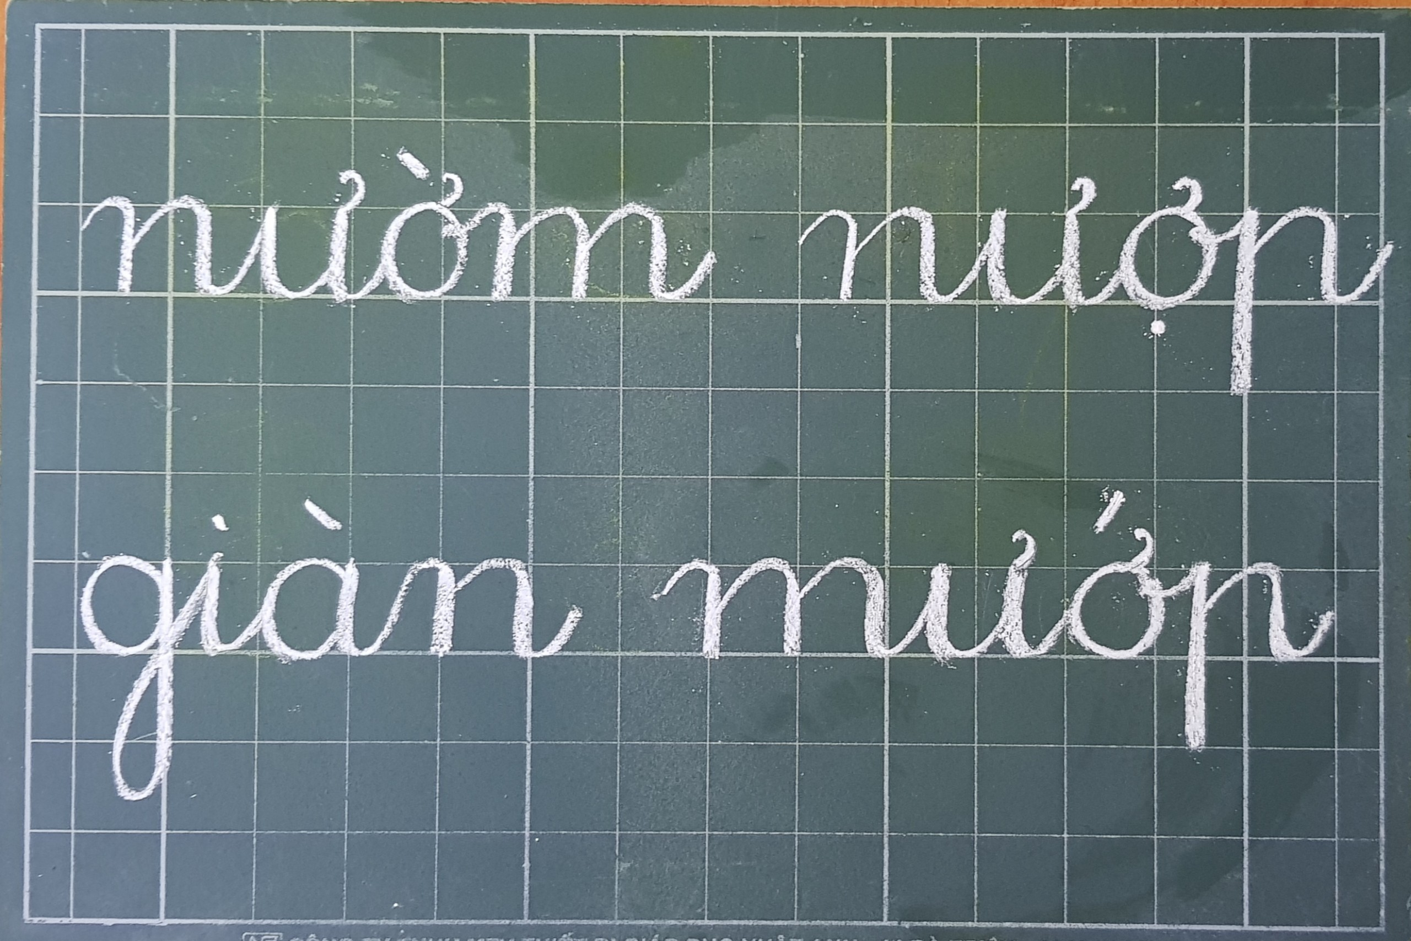

Slide 13
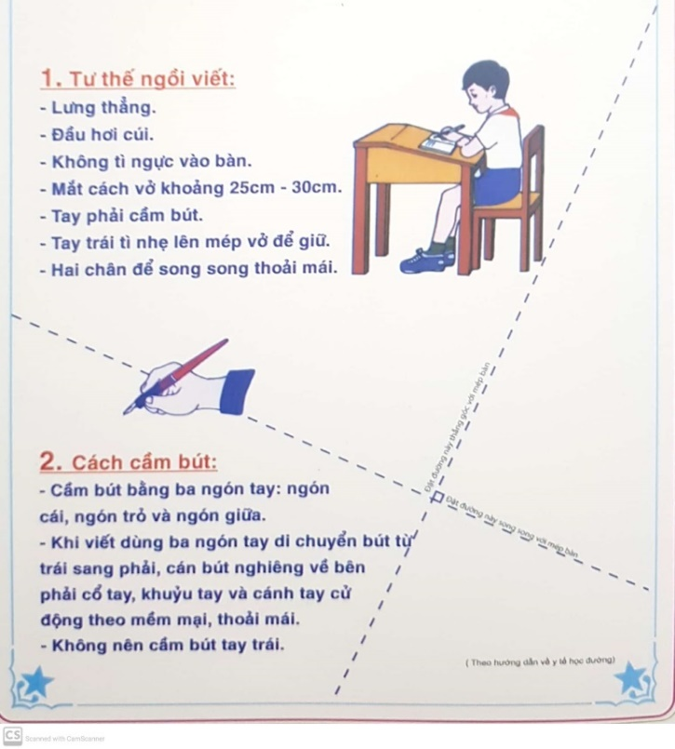
Học sinh luyện viết bảng con (4 phút)

Slide 14
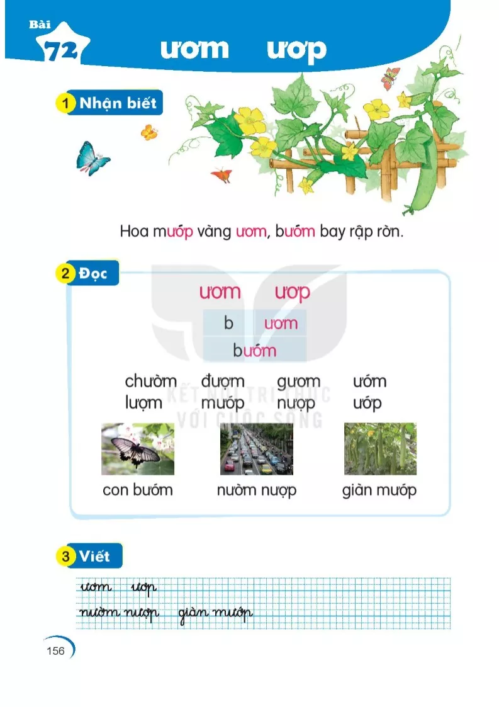
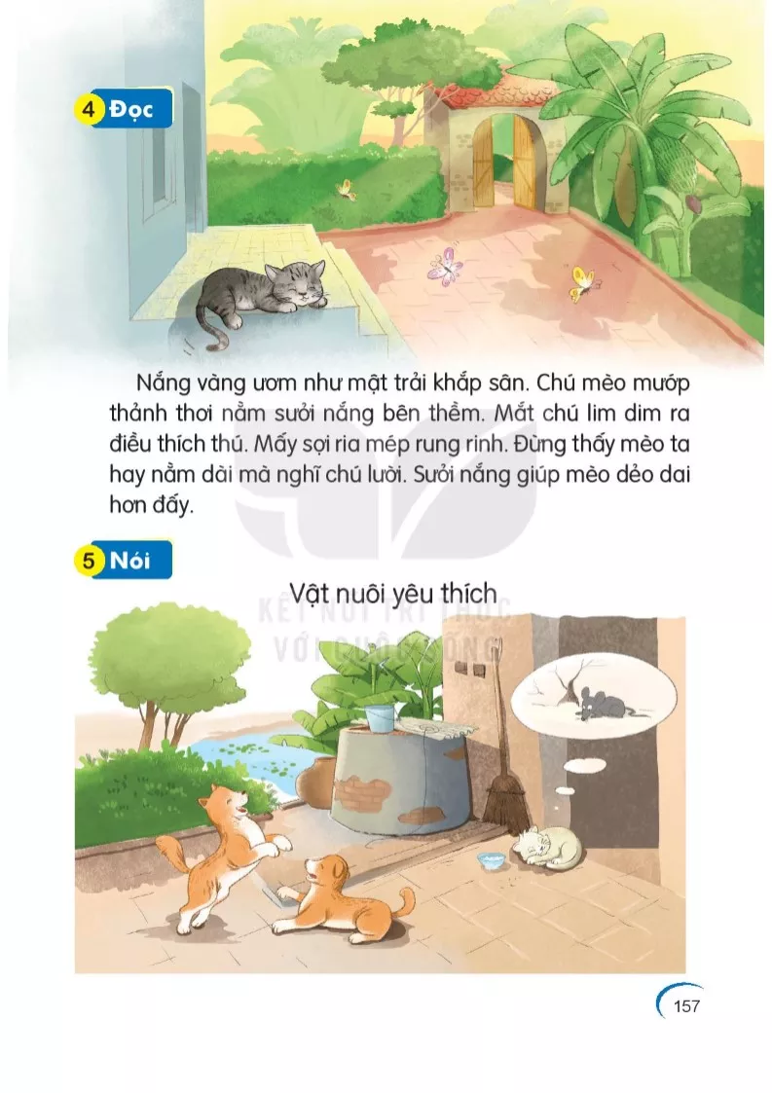

Slide 15
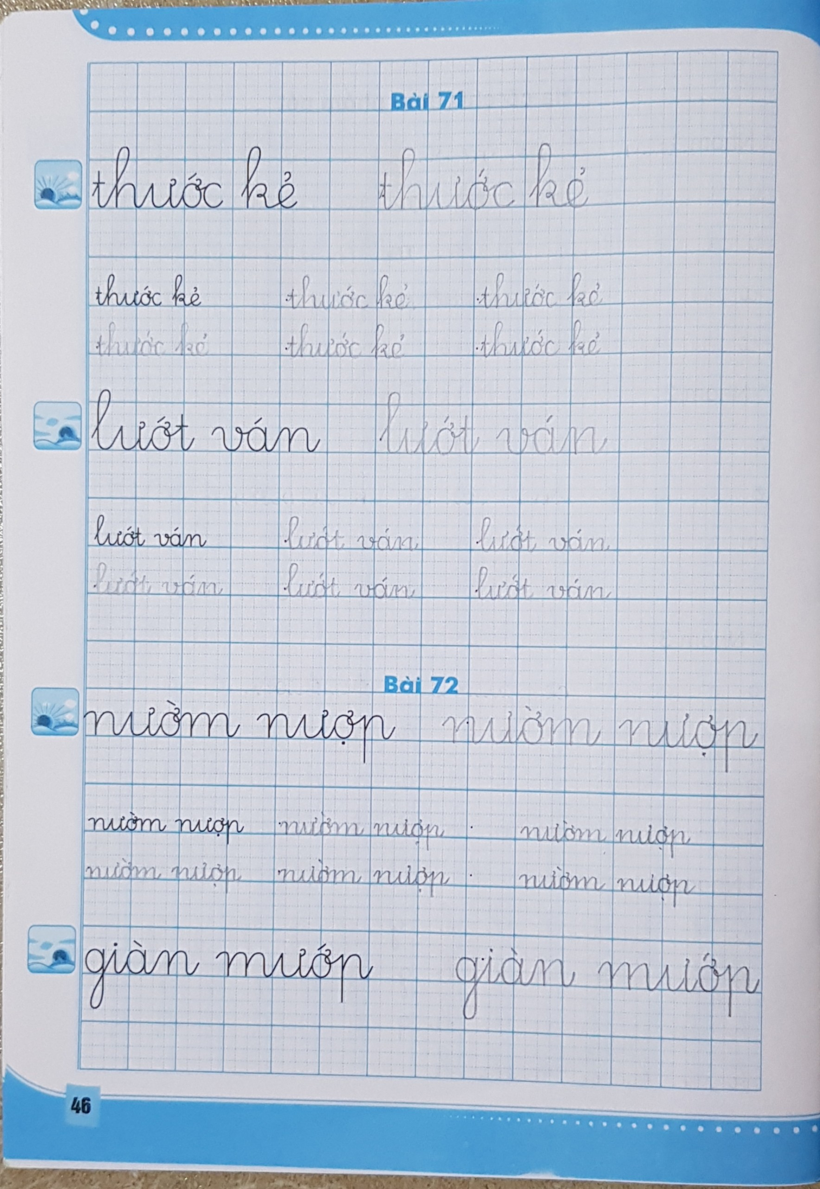

Slide 16
